Slide 1
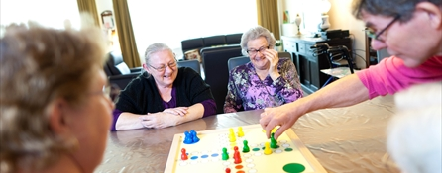
Coup op de werkvloer dag 1 voor persoonlijk begeleiders Cordaan ouderenzorg
Vanzelfsprekend en gelijkwaardig samenwerken met informele zorg
datum
Najaar 2018
door
Trainer Vilans
Notes:
De aanpak voor deze training is gebaseerd op de gelijkwaardige relatie tussen de formele zorg en de informele zorg. Centraal daarin staat de verbinding tussen het welbevinden van bewoners en hun sociale omgeving. Familie draagt in belangrijke mate bij aan het welzijn en welbevinden van cliënten. Die betrokkenheid is zowel voor henzelf als voor hun naasten van betekenis. Ook het samenwerken met vrijwilligers is belangrijk om tegemoet te kunnen komen aan de wensen en behoeften van bewoners. Zij zijn van grote waarde voor het welzijn van bewoners. Hierin is ook de relatie tussen mantelzorgers en vrijwilligers van groot belang.
Door deze manier van werken ontstaat meer samenspel met de informele omgeving van bewoners bij het verlenen van zorg en welzijn. Mantelzorgers en vrijwilligers dragen zo in belangrijke mate bij aan het welzijn en welbevinden van cliënten.
Het resultaat van de training en de uitvoering in de praktijk is dat familieleden zich meer uitgenodigd voelen hun normale sociale band met hun naaste te behouden of weer op te pakken. Zonder dat ze zich verplicht voelen. Vrijwilligers zijn meer tevreden over hun werk en hebben een sterkere binding met cliënten en organisatie. Medewerkers ervaren meer ‘werkgemak’ en werkplezier, doordat ze op een prettige manier contact weten te onderhouden met familie en zien dat het welzijn en welbevinden van cliënten gewaarborgd is. Bewoners ervaren meer mogelijkheden voor het invullen van hun persoonlijke welzijn door familie en vrijwilligers.
De training beslaat 2 dagdelen van elk 3 uur. Tussen de dagdelen zit circa een maand tijd.
Het eerste dagdeel richt zich vooral op bewustwording van meerwaarde, kennisontwikkeling en aanreiken van praktische handvatten. In het tweede dagdeel gaat het om intervisie en reflectie op de werkpraktijk met suggesties voor verdere aanpak.

Slide 2
Programma
Veranderende context, andere werkwijze en houding
Definitie Informele zorg
Vrijwilligerswerk en het WIFA-model
Samenwerken met familie en het SOFA-model
Samenspel in de driehoek
PAUZE (10 min)
Wat betekent dit voor mijn dagelijks werk?
COUP: elkaar echt leren kennen en begrijpen
Aan de slag met de COUP op de werkvloer
Evaluatie en vooruitblik naar dagdeel 2
Notes:
Programma kort doorlopen en doel benoemen: bewustwording, uitwisselen van ervaringen vanuit de diverse locaties en handvatten bieden a.d.v. Wifa, sofa en COUP.
Vragen naar de verwachtingen van de deelnemers van dit dagdeel en dit noteren op de flap, zodat op het einde nog nagelopen wordt of er t.b.v. dagdeel 2 nog verwachtingen/leerpunten zijn om mee te nemen.

Slide 3
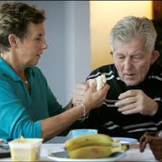
Korte kennismaking
Ik ben ….
ik werk als ….
Stel, je bent naaste van een bewoner bij Cordaan:
Mijn grootste wens als naaste zou dan zijn…
Notes:
De wens van een ieder noteren op een flap. En kun je deze wensen ook steeds weer betrekken bij de onderdelen van de training.
Of als verkorte vorm:
Geen voorstelrondje te doen (naam en naam locatie op tafelkaart) maar ieder zijn/haar wens op een Wolk te laten schrijven. En deze opplakken op flap en kort langslopen.

Slide 4
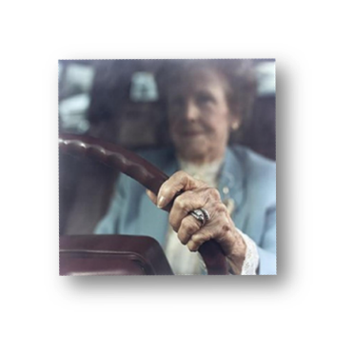
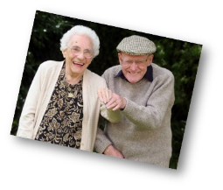
Waarom de COUP?
Vernieuwend zorgen:
Visie Cordaan op samenspel
Regie over eigen leven en welbevinden van bewoner is leidend
Persoonsgerichte zorg: liefdevolle aandacht en zorg past zich aan, aan de bewoner en speelt in op diens behoefte
Meer samen met familie
Samenwerken formele en informele zorg in de driehoek
Dit vereist een andere werkwijze en houding:
van “zorgen voor” naar “zorgen dat” en “samen zorgen met mantelzorgers, familie en vrijwilligers”.
Notes:
Documenten van toepassing:
Programma Informele zorg voorop! van Cordaan met de visie op Informele zorg: Cordaan wil naar een hecht samenspel tussen professionele zorgverlener, mantelzorger en vrijwilliger. Wij willen niet alleen een zinvol aanbod doen aan mantelzorgers en vrijwilligers, maar ook open staan voor het aanbod aan expertise dat zij te bieden hebben. De basis voor dit samenspel is de volledige erkenning van het belang van de rol van mantelzorgers, vrijwilligers en andere mensen in directe omgeving van cliënten. Mantelzorgers en vrijwilligers geven een krachtige impuls aan menselijke waarden als aandacht voor”en “betrokkenheid bij”. Professionele zorg is in principe aanvullend op en ondersteunend aan de aanwezig mantelzorg en vrijwillige inzet.
Kwaliteitsplan Verpleeghuiszorg van Cordaan Eigen keuzes maken
Het is belangrijk dat mensen hun eigen keuzes maken. Het gaat om ‘eigen regie’. Regie is dat je elke dag opnieuw je eigen invloed ervaart. Wij gaan uit van de mogelijkheden die mensen hebben. Dit komt tot uitdrukking in ’kleine’ keuzemogelijkheden in het dagelijks leven. Maar zeker ook in belangrijke beslissingen over ingrijpende zaken. Daarom maken wij afspraken in een Persoonlijk Plan.
Compassie, uniek zijn en autonomie
Cordaan stelt in haar visie nadrukkelijk dat het maken van keuzes door cliënten belangrijk is. Niet alleen over het dagelijks leven, maar ook over ingrijpende zaken. De afspraken die hierover worden gemaakt worden vastgelegd in een persoonlijk plan van de cliënt. Een persoonlijk begeleider, of een daarvoor aangewezen verzorgende niveau 3 maakt met de cliënt en zijn naasten afspraken die betrekking hebben op de thema’s wonen, persoonlijke zorg, eten en drinken, prettige dag, eigen regie, gezondheid. Bij deze thema’s vragen we wat voor de cliënt belangrijk is met betrekking tot deze thema’s en welke afspraken we hierover maken. Aanvullend op deze afspraken wordt vastgelegd op welke wijze familie en/of mantelzorg hier ondersteuning in biedt.
Overig: Programma Thuis in het verpleeghuis. En Kwaliteitskader Verpleeghuis.

Slide 5
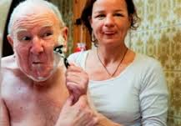
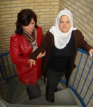
Wat is informele zorg?
Informele zorg verwijst naar zorg en ondersteuning die wordt verleend door mantelzorgers, familieleden, buren, vrienden en vrijwilligers aan mensen die zorg en ondersteuning nodig hebben, zonder daarvoor aanspraak te maken op betaling van loon.
Informele zorg is als term vaak gebruikt in relatie tot formele zorg. We onderscheiden drie vormen van informele zorg:
1. mantelzorg
2. familie- en netwerkparticipatie
3. vrijwilligerswerk in de zorg
Notes:
Hoewel informele zorg vaak als synoniem van mantelzorg wordt gebruikt, vatten we het hier op als een combinatie van mantelzorg en vrijwilligerswerk in de zorg en daarmee als tegenhanger van professionele zorg.1 Mantelzorg wordt omschreven als ‘de zorg die wordt gegeven aan een hulpbehoevende door iemand uit diens directe omgeving’
(Oudijk et al. 2010: 2). Het kan zowel gaan om de zorg aan huisgenoten als aan niet huisgenoten en om intensieve of minder intensieve hulp, maar het gaat altijd om de zorg voor iemand met gezondheidsproblemen, dus bijvoorbeeld niet om klussen, oppassen of de alledaagse zorg voor een gezond kind. In deze notitie richten we ons niet alleen op persoonlijke verzorging of huishoudelijke hulp, maar ook op begeleidende taken.
Bij vrijwilligerswerk in de zorg gaat het om ‘vrijwilligers die onbetaald en onverplicht werkzaamheden verrichten in georganiseerd verband voor anderen die zorg en ondersteuning
nodig hebben en met wie ze – bij de start – geen persoonlijke relatie hebben’
(Scholten 2011: 4). Dit laatste is een belangrijk verschil met mantelzorg.
In de praktijk is een ander verschil dat je voor vrijwilligerswerk kiest en er ook voor kan
kiezen voor een afgebakende periode vrijwilliger te zijn, terwijl mantelzorg vaak iets is
waar je inrolt als er een beroep op je wordt gedaan en dat vaak langdurig blijft doen (Touwen
et al. 2013).

Slide 6
Mantelzorg
Mantelzorg is alle hulp aan een hulpbehoevende door iemand uit diens directe sociale omgeving.
Het kan daarbij gaan om huisgenoten zoals de partner, een hulpbehoevend kind of een inwonende ouder, maar ook om andere familie, vrienden, collega’s of buren.
Het betreft een brede insteek van hulp, niet alleen huishoudelijke hulp, persoonlijke verzorging of verpleegkundige hulp, maar bijvoorbeeld ook hulp bij vervoer, administratieve hulp of emotionele steun.
Mantelzorg houdt niet op bij verhuizing van de zorgvrager naar een zorgorganisatie.
Notes:
Mantelzorg wordt wel omschreven als ‘alle hulp aan een hulpbehoevende door iemand uit
diens directe sociale omgeving’ (De Klerk et al. 2014). Het kan daarbij gaan om huisgenoten
zoals de partner, een hulpbehoevend kind of een inwonende ouder, maar ook om andere
familie, vrienden, collega’s of buren. De hulp wordt gegeven aan mensen met
gezondheidsproblemen of met psychische klachten.6 Hulp aan mensen zonder beperkingen,
zoals oppassen op gezonde kleinkinderen, valt dus buiten de definitie. Het betreft een
brede insteek van hulp, niet alleen huishoudelijke hulp, persoonlijke verzorging of
verpleegkundige hulp, maar bijvoorbeeld ook hulp bij vervoer, administratieve hulp of
emotionele steun.7 In de Wet maatschappelijke ondersteuning (Wmo) 2015 wordt dit
omschreven als ‘hulp ten behoeve van de zelfredzaamheid en participatie’ (Staatsblad
2014). Het gaat om onbetaalde hulp.8
In de Wmo 2015 wordt gesproken over mantelzorg en over gebruikelijke hulp. Dit laatste is
hulp die naar algemeen aanvaarde opvattingen mag worden verwacht van huisgenoten.
Gebruikelijke hulp wordt door de wetgever als ondergrens gesteld en niet als mantelzorg

Slide 7
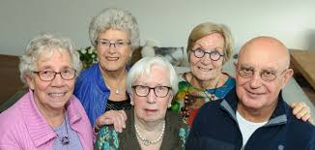
Familie- en netwerkparticipatie: Sociaal netwerk van familie, buren en vrienden
Minder intensieve en/of onregelmatige zorg en ondersteuning
die familieleden en/of andere bekenden uit het sociale netwerk bieden aan naaste waar ze persoonlijke relatie mee
onderhouden. Of aan de mantelzorger, zodat deze voor de
naaste kan zorgen.

Slide 8
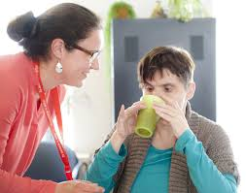
Vrijwilligerswerk in de zorg bij Cordaan
Vrijwilligers die onbetaald en onverplicht werkzaamheden verrichten in georganiseerd verband voor anderen die zorg en ondersteuning nodig hebben en met wie ze – bij de start – geen persoonlijke relatie hebben.
Vrijwilligers Plus (voor bewoners met dementie)
Vrijwilligers VPTZ (voor bewoners in de laatste levensfase)
Vrijwilligers: 1 op 1 maatjes; activiteiten/maaltijden op de woongroep; algemene activiteiten, dagbesteding
Maatschappelijk betrokken vrijwilligers vanuit bedrijven
Eenmalig vrijwilligerswerk door groepen b.v. NL doet, Serve the city
Notes:
Drie hoofdmotieven van vrijwilligers:
De wereld willen verbeteren, bijdragen
Persoonlijke vooruitgang
Ergens bij willen horen; gemeenschap zoeken

Slide 9
Coördinator Vrijwilligerswerk en Handboek Vrijwilligerswerk
De kerntaken van de coördinator Vrijwilligerswerk zijn het organiseren, coördineren en ontwikkelen van het vrijwilligerswerk.
Vrijwilligers zijn onderdeel van het team. Het welkom heten, begeleiden van de vrijwilligers gebeurt door de contactpersoon op de afdeling/woongroep.
Het Handboek Vrijwilligerswerk (op Intranet)biedt informatie over het beleid en afspraken omtrent vrijwilligerswerk.
De Gids Informele zorg van Cordaan/Prisma/Markant met praktische informatie.
Notes:
Zie Handboek Vrijwilligerswerk (staat op Intranet) en De Gids Informele Zorg die aan alle teamleiders is toegezonden.

Slide 10
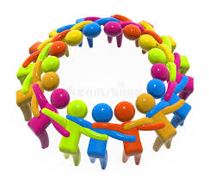
Hulpmethoden bij de samenwerking met informele zorg
SOFA-model: 4 rollen van naasten
WIFA-model (of HART van Cordaan: volgende week hoor ik welke we moeten gaan gebruiken)
COUP-methode: opbouwen van een samenwerkings- en vertrouwensrelatie

Slide 11
WIFA-model: vrijwilligers of HART
Waarderen | Welkom heten en waarderen
Informeren | Informeren van vrijwilligers over zaken die met cliënten te maken hebben, uitvoering van taken en organisatie
Faciliteren | Faciliteren van randvoorwaarden, relevante kennis en toerusting van vrijwilligers
Afstemmen | Afstemming tussen vrijwilligers en beroepskrachten over zaken die cliënten betreffen en werkzaamheden
Notes:
Het gaat erom dat een medewerker onderdeel is en voelt van het team. Dat er een gastvrij onthaal/welkom is. Dat de vrijwilliger zich gezien, erkent en gewaardeerd voelt door het team. Echte aandacht.
Door vrijwilligers ook uit te nodigen voor een klinische les op de afdeling. Of voor de jaarlijkse bbq op de woongroep.
En dat er wordt aangesloten op de individuele kwaliteiten/wensen van de vrijwilligers. Hier is ook het uitspreken van de wederzijdse verwachtingen belangrijk.
En het evalueren hoe het gaat: vanuit het team en vanuit de ervaringen van de vrijwilliger.
Een vrijwilliger vertelde mij dat ze wekelijks een vaste activiteit voor de bewoners organiseert. Dat ze zelf goed de weg wist en het ook goed alleen kon. Maar dat ze toch wel verbaasd was, dat zorgmedewerkers niet vroegen hoe het was gegaan voor haar. Of hoe het was gegaan voor de bewoners.
Een andere vrijwilliger vertelde mij dat ze niet was geinformeerd dat een bewoner zo ziek was en was overleden. Als ze het had geweten, dan had ze het familielid kunnen condoleren.
Of als je op de groep koffie verzorgt, dan je dan wel moet weten over eventuele slikproblemen bij de bewoners. Wie kun je allemaal een koekje uit de trommel geven?
De nieuwe vrijwilliger = iemand die maar korte tijd bij organisatie wil werken en zich niet wil binden, is misvatting.
Persoonlijke motivatie is doorslaggevend
Vrijwilligers willen zich wel degelijk langere tijd binden mits:
Er aandacht, erkenning en waardering voor ze is
Ze niet overvraagd worden, maar behapbare taken krijgen die er toe doen
Ze bij de (werk)gemeenschap horen
Uit: Onderzoek Kunnen we dat (niet) aan vrijwilligers overlaten

Slide 12
Wat doe je al op de activiteiten van de WIFA (of HART)?
Vul op het format bij de activiteiten van de WIFA of HART een concreet voorbeeld in van wat jij al doet.
Overleg daarna in tweetallen: - wat vind jij het moeilijkste/lastigste om te doen?
- en waarom?

Slide 13
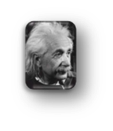
SOFA-model: Rollen van familieleden
Rol familielid | Activiteiten medewerkers (SOFA)
Partner in de zorg | Samenwerken en zien wat ander doet en waarderen
Hulpvrager/ medecliënt | Oog + Oor hebben voor familieleden Ondersteunen en voorkomen overbelasting
Persoonlijke relatie | Faciliteren en rekening houden met relatie
Expert | Afstemmen en ander zien als ervaringsdeskundig
Notes:
En nog even terug naar de andere spelers in het samenspel ; de rollen van familie / naasten

Slide 14
Wat doe jij al op de activiteiten van de SOFA?
Vul op het format bij de activiteiten van de SOFA een concreet voorbeeld in van wat jij al doet.
Overleg daarna in tweetallen: - wat vind jij het makkelijkste om te doen?
- en waarom?

Slide 15
Verbinding vrijwilligers en sociaal netwerk: voor elkaar van betekenis zijn en elkaar kennen
Praktijkvoorbeelden:
Een vrijwilliger vertelt: “de partner van een bewoner wilde graag met haar man buiten wandelen, maar het was voor haar te zwaar om de rolstoel te duwen. Ik heb aangeboden om te helpen en heb de rolstoel geduwd. En ondertussen heb ik ook een praatje gemaakt met de mantelzorger om een luisterend oor te bieden.”
Een dochter vertelt: “bij mijn vader kwam wekelijks een vrijwilliger die hem gezelschap bood en leuke dingen deed. Ik was daar heel blij om en voelde me gerust dat hij het naar zijn zin had. En we hadden ook goed contact over en weer.
Notes:
Vaak zijn vrijwilligers en familie nog gescheiden werelden. Ze komen elkaar niet altijd vanzelfsprekend tegen. En verbindingen door de medewerkers worden niet vaak gelegd. We zien wel meerwaarde. De voorbeelden dienen ter inspiratie.
Het blijft wel maatwerk: wat wil de client (stelt hij/zij prijs erop dat ze met elkaar in contact komen)? Wat wil de vrijwilliger (stelt hij/zij er prijs op om in contact te komen met de familie van de bewoner). Idem voor de mantelzorger/familie.

Slide 16
Samenspel in de driehoek
Cliënt(en)
Wensen
Verwachtingen
Grenzen
Beroepskrachten
Vrijwilligers
Familie, Netwerk
Notes:
Wensen, verwachtingen en grenzen hebben verschillende ‘vormen’: Dit komt in dagdeel 2 aan bod bij bespreken van gedoe en casuistiek.
Persoonlijke wensen, verwachtingen, grenzen van cliënt(en) familie/netwerk en medewerker/vrijwilliger (vaak onbewuste/onuitgesproken)
Professionele grenzen als medewerker wat is verantwoord voor wie en waarom, hoe kun je daarin een goede balans aanbrengen tussen verantwoorde zorg en ondersteuning en regie over eigen leven welzijn en welbevinden van cliënt(en)
Functionele grenzen: hoe is het bij Cordaan georganiseerd; wie doet wat: wat verzorgt de organisatie en wat niet, is dit duidelijk voor cliënt/netwerk->managen van de verwachtingen. Ook professionele inschatting, moed en ruimte, vertrouwen in jezelf, van collega’s en vanuit organisatie om waar noodzakelijk er verantwoord vanaf te wijken en duidelijk te zijn naar cliënt/familie en netwerk dat het een uitzondering is en niet vanzelfsprekend zo blijft
Juridische: grenzenverhaal mogelijkheden en ruimte mantelzorgers/naasten - vrijwilligers en verantwoordelijkheid medewerker/organisatie: familie: toezichthoudende rol, Vrijwilliger: rekeninghouden met wensen en grenzen, adequaat toerusten en ondersteunen
Als er ‘gedoe’ is in de samenwerking heeft dit meestal te maken met verschillen in Wensen, verwachtingen en grenzen. Als je het gedoe wil analyseren en er over in gesprek gaat met betrokkenen helpt het om dit onderscheid voor ogen te houden

Slide 17
Meerwaarde: van de investering in tijd en aandacht
Welke meerwaarde heeft het vanzelfsprekend en gelijkwaardig samenwerken met sociaal netwerk en vrijwilligers in jouw dagelijkse werk?
Wat levert het op voor de bewoners
Wat levert het op voor familie en netwerk
Wat levert het op voor vrijwilligers
Wat levert het op voor jou als medewerker/team
Notes:
Laat deelnemers eerst in tweetallen de meerwaarde benoemen en op een post it schrijven welke meerwaarde samenwerken met sociaal netwerk en vrijwilligers voor je kan hebben in je dagelijkse werk.
Inventariseer als trainer daarna plenair
- Noteer als trainer per doelgroep (bewoners, familie, vrijwilligers, medewerker/team) de genoemde meerwaarde

Slide 18
Wat betekent samenwerken met informele zorg voor mijn dagelijks werk?
Schrijf voor jezelf op:
Wat doe ik al en wil ik blijven doen? (t.a.v. nieuw gedrag: vanzelfsprekend en gelijkwaardig samenwerken met sociaal netwerk en vrijwilligers)
Wat wil ik anders gaan doen? (wat zijn nog oude gewoontes?)
Wat heb ik nog te leren?
Notes:
Trainer vraagt plenair na en noteert op de flaps.
Categoriseer als trainer de antwoorden en indien nodig cluster deze.

Slide 19
Tijd voor een COUP C = Contact leggen en houden
Elkaar echt leren kennen en begrijpen: laat zien wat je doet en waarom je dat doet en wie je bent.
Opbouwen vertrouwensrelatie en samenwerkingsrelatie
Echt contact maken: zien, groeten, aandacht, praatje maken, vragen hoe het gaat (structurele wat langere contactmomenten); niet alleen functioneel, maar ook sociaal contact
Geef informatie over het dagelijkse reilen en zeilen
Gastvrij zijn, welkom heten
Wederzijdse verwachtingen uitspreken
(H)erkennen: sociaal netwerk en vrijwilligers (ecogram)
Notes:
Een eerste onontbeerlijke stap op weg naar familieparticipatie is contact maken met familieleden die bij hun naaste komen: zien, groeten, een praatje maken, vragen hoe het gaat. Contact leggen betekent niet eindeloos alles aanhoren. Maar wel: familieleden herkennen, belangstelling tonen, zodat ze zich welkom en thuis voelen. Laat daarbij ook zien wie je bent en wat je doet als medewerker. Zo ontstaat er contact over en weer. Dat leidt weer tot wederzijds vertrouwen en verdere interactie.
Elkaar leren kennen: laat ook van jezelf zien.
Het gaat erom dat een medewerker onderdeel is en voelt van het team. Dat er een gastvrij onthaal/welkom is. Dat de vrijwilliger zich gezien, erkent en gewaardeerd voelt door het team. Echte aandacht.
Door vrijwilligers ook uit te nodigen voor een klinische les op de afdeling. Of voor de jaarlijkse bbq op de woongroep.
En dat er wordt aangesloten op de individuele kwaliteiten/wensen van de vrijwilligers. Hier is ook het uitspreken van de wederzijdse verwachtingen belangrijk.
En het evalueren hoe het gaat: vanuit het team en vanuit de ervaringen van de vrijwilliger.
Een vrijwilliger vertelde mij dat ze wekelijks een vaste activiteit voor de bewoners organiseert. Dat ze zelf goed de weg wist en het ook goed alleen kon. Maar dat ze toch wel verbaasd was, dat zorgmedewerkers niet vroegen hoe het was gegaan voor haar. Of hoe het was gegaan voor de bewoners.
Een andere vrijwilliger vertelde mij dat ze niet was geinformeerd dat een bewoner zo ziek was en was overleden. Als ze het had geweten, dan had ze het familielid kunnen condoleren.
Of als je op de groep koffie verzorgt, dan je dan wel moet weten over eventuele slikproblemen bij de bewoners. Wie kun je allemaal een koekje uit de trommel geven?
De nieuwe vrijwilliger = iemand die maar korte tijd bij organisatie wil werken en zich niet wil binden, is misvatting.
Persoonlijke motivatie is doorslaggevend
Vrijwilligers willen zich wel degelijk langere tijd binden mits:
Er aandacht, erkenning en waardering voor ze is
Ze niet overvraagd worden, maar behapbare taken krijgen die er toe doen
Ze bij de (werk)gemeenschap horen
Uit: Onderzoek Kunnen we dat (niet) aan vrijwilligers overlaten

Slide 20
Contactmomenten:
Inhuizing Hoe gaat nu het eerste gesprek met familie bij verhuizing? Wordt aan familie gevraagd wat ze gewend waren om te doen en wat ze willen blijven doen? Worden wederzijdse wensen, verwachtingen en grenzen uitgesproken?
Dagelijks contact Wordt sociale netwerk gezien en erkent in hun rollen? Welkom geheten? Weten ze het dagelijkse reilen en zeilen? Is er alleen functioneel contact of ook sociaal contact?
Digitaal contact: wordt er ook gebruik gemaakt van digitale communicatiemiddelen, zoals Familienet? Kan familie meelezen en berichten sturen ECD? Of sluiten jullie aan op wat familie al gebruikt zoals Whatsapp?
En welke contactmomenten zijn er met de vrijwilligers?
Zorgplanbesprekingen/MDO
Familieavonden
Notes:
Familienet wordt bij Cordaan gebruikt.
Zorgdoelen
Het Kwaliteitskader stelt dat er binnen 24 uur na aanvang van de zorg een voorlopig Zorgleefplan beschikbaar is waarin een aantal belangrijke zaken zijn vastgelegd. Voor het realiseren hiervan dienen medewerkers een extra inspanning te plegen. Deze informatie is bij aanvang zorg vastgelegd, en dient ook in het concept persoonlijk plan te worden opgenomen. Het persoonlijk plan geeft weer welke afspraken er zijn met de cliënt en op welke wijze deze worden uitgevoerd, echter om de cliënt werkelijk te kennen als uniek mens, legt de persoonlijk begeleider met de cliënt het levensverhaal vast. Door de toename van de zorgbehoefte en de zwaardere problematiek wordt de complexiteit van zorg vergroot. Bij cliënten met een vorm van dementie kan er sprake zijn van bijzonder gedrag. Hiervoor is een omgangsplan dat multi-disciplinair wordt opgesteld onmisbaar voor zorgmedewerkers om adequaat te handelen.
In 2017 is de focus gelegd op het methodisch werken met het elektronisch cliënten dossier (ECD). Parallel hieraan is gestart met het onderzoeken hoe en op welke wijze het ECD optimaal benut kan worden en maximaal kan ondersteunen in het methodisch werken. Dit heeft Cordaan er toe doen besluiten om te kiezen voor één integraal ECD voor alle cliënten, zorgprofessionals, artsen en behandelaren, over alle zorgdomeinen heen. Met één integraal ECD is Cordaan beter in staat cliënt- informatie door de verschillende domeinen beschikbaar te hebben waardoor zowel de kwaliteit van zorg als de efficiëntie waarmee de zorg wordt geleverd wordt verhoogd.
In 2017 zijn de voorbereidingen getroffen om in 2018 voor alle zorgdomeinen een succesvolle implementatie van een integraal ECD te realiseren.

Slide 21
Help familie, netwerk met uitspreken van hun verwachtingen, wensen en grenzen
Familie geeft niet vanzelf aan wat ze verwachten en hoe ze hun rol zien!.
Vraag ernaar én help het te verwoorden. Vragen:
Wat verwacht u of wilt u dat we voor u doen?
Wilt u dat we u betrekken bij de zorg en welzijn aan u naaste en zo ja, hoe wilt u het liefste dat we dit doen?
Hoe wilt u geïnformeerd worden, wat zijn de mogelijkheden vanuit team?
Stem verwachtingen op elkaar af
Leg afspraken vast (in het zorgleefplan) en evalueer deze regelmatig.
Dit is een voortdurend proces: want aan de kanten van alle betrokkenen kunnen situaties wijzigen.

Slide 23
Mogelijkheid om het contact te verbreden en te versterken; Ecogram: sociaal netwerk in kaart
Notes:
Wanneer Ecogram inzetten;
Wensen bewoner mogelijk maken
Ogenschijnlijk klein netwerk, denk ook aan kleinkinderen hoe is het voor hun om bij opa of oma op bezoek te komen. ( niets te doen)
Overbelaste centrale mantelzorger;
Op welke plek in het ECD van Cordaan kan het sociaal netwerk in kaart gebracht worden?
Zien jullie er meerwaarde van in?
Hoe zou je dit kunnen gebruiken:
Samen met de client invullen
Door de familie laten invullen
In welke gevallen:
Standaard bij elke (nieuwe) bewoner
Of alleen als we niet zeker weten of er een sociaal netwerk is
Wie gaat het gesprek aan over het ecogram en wanneer?

Slide 24
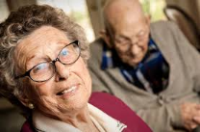
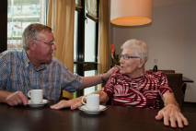
Ondersteunen: → Oog hebben voor naasten
Zingeving van het verlenen van zorg door naasten
Moeilijke gevoelens, schuldgevoelens
Informatie over ziektebeelden; omgaan met dementie
Contact houden met naaste die erg moe is en die even rust/afstand neemt
Wat betekent het voor u dat u naaste hier woont?
Draagkracht en draaglast in balans houden.
Notes:
Het kan voor familieleden lastig zijn om contact te blijven houden met hun naaste. Bijvoorbeeld omdat ze als mantelzorger overbelast zijn geraakt en alle zorg graag (even) loslaten. Of omdat ze niet meer weten hoe ze een gesprek kunnen aanknopen met hun vader, tante of opa die hen niet meer herkent vanwege dementie. Ook kunnen schuldgevoelens en gevoelens van machteloosheid een rol spelen.
Medewerkers kunnen familie hierbij ondersteunen. In de vorm van een luisterend oor, met tips voor familie over manieren om nog contact te maken, of hen door te verwijzen naar
Als iemand in huis komt wonen en de mantelzorger is erg moe, nu even niet, dan is het geen moment om het gesprek aan te gaan over uitnodigen, maar des te belangrijker om dan de relatie met de mantelzorger aan te gaan als ondersteuning: aandacht geven en begrip samen hebben voor de situatie dan.
Oog hebben voor moeilijke gevoelens. Oog hebben voor schuldgevoelens. Oog hebben voor zingeving.
Wie is zelf mantelzorger / aandacht voor de werkende mantelzorger
Overbelasting signaleren, warm doorverwijzen/sociale kaart
Erkennen, herkennen en waarderen
Luisterend oor bieden;
Bespreekbaar en zichtbaar maken;
Opnieuw in gesprek gaan over wensen, verwachtingen en grenzen;
Verwijzen naar ondersteuning als;
Steunpunt mantelzorg (Expertisecentrum Familiezorg)
Lotgenotencontact; alzheimercafé, Café Brein, andere familieleden
Huisarts

Slide 25
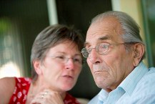
Uitnodigen
Denk in mogelijkheden!
Wat vindt u belangrijk, wat wilt u blijven doen?
Wat vindt u moeilijk en kunnen we u bij helpen?
Oog hebben: om samen leuke dingen te kunnen blijven doen als familie en bewoner
Aansluiten bij kwaliteiten van familieleden
Maak gebruik van spontane momenten
Het gaat om de kleine dingen
Notes:
Vraag bij medewerkers;
Wat doe je daar al in, wanneer vind je het lastig en waarom vind je dat
Kijk uit dat familieleden het niet als een verplichting ervaren uit praktijk blijkt dat dit ontstaat als je ze structureel vraagt iedere week,

Slide 26
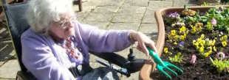
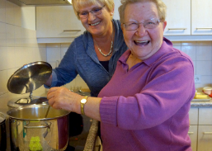
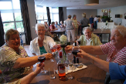
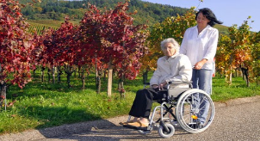
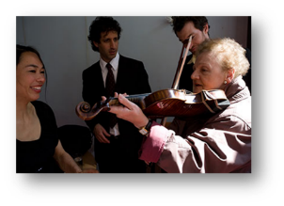
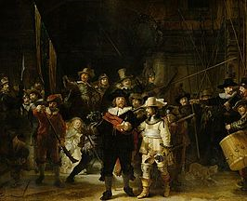
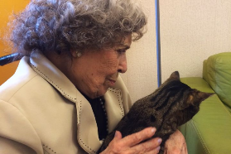
Voorbeelden uit de praktijk
Klussenbord
Kastendag
Koken voor de groep
Samen tuin inrichtingen
Sfeer+activiteiten speciale dagen: sint-kerst-pasen
(Achter)Kleinkinderen mogen hun schoen zetten
Contacten in de buurt / scholen
Muziek muziekvereniging van kleinkind
Activiteitencommissie familie
Samen BBQ, foto’s maken
Uitstapjes, de markt etc
Poezenkamer

Slide 27
Participeren
Gelijkwaardige samenwerking vanuit verschillende rollen en verantwoordelijkheden
Erkenning en waardering
Vul aan:
Een leuke manier om familieleden en vrijwilligers te waarderen is ………
Notes:
Dag van de mantelzorg: 10 november
Dag van de vrijwilligers: 7 december
Vieren van jubileum van vrijwilligers: op de afdeling.

Slide 28
Aan de slag met Coup op de werkvloer
Oefen: maak eens contact, heb oog voor, nodig uit en geef waardering bij participatie
Voorbereiding dag 2:
Vul ‘mijn ervaringen met Coup in de praktijk’ in
Neem 1 goed voorbeeld van Samenwerken met familie mee (succesfactor) en 1 situatie die stroef verloopt. (wat maakt het lastig/werkt tegen)?
Notes:
Voor coordinatoren vrijwilligerswerk, die bij de training aanwezig zijn, ook een werkblad WIFA of HART maken om bij te houden

Slide 29
Evaluatie en vooruitblik: Tips en Tops
Hoe heb je de training ervaren?
Wat heb je er van geleerd?
Vooruitblik Dagdeel 2
In het tweede dagdeel gaat het om intervisie en reflectie op de werkpraktijk met praktische suggesties/handvatten voor verdere aanpak.
Wat wil je nog leren?
Heb je tips en tops?
Notes:
Wat vond je goed aan deze bijeenkomst? Wat heb je ervan geleerd?
Vooruitblik naar dagdeel 2 en additionele leervragen nog ophalen?
Heb je nog tips voor de trainer?

Slide 30
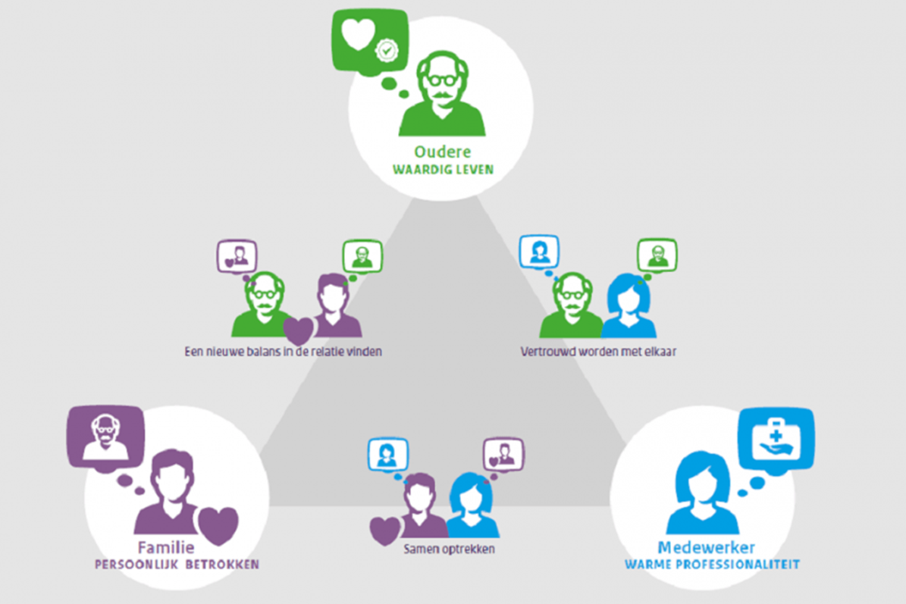
Meer informatie
Mantelzorg, familieparticipatie en vrijwilligerswerk in de zorg op www.zorgvoorbeter.nl
Notes:
Website zorgvoorbeter daar staan de thema’s allemaal op.
En nog verwijzen naar 2 recente en relevante publicaties:
Communiceren met familie, over het verhuizen naar en het verblijven in het verpleeghuis
Kijk eens door de ogen van een ander: Samenwerken in de driehoek
Beiden te downloaden op zorgvoorbeter en waardigheidentrots.nl

